Slide 1
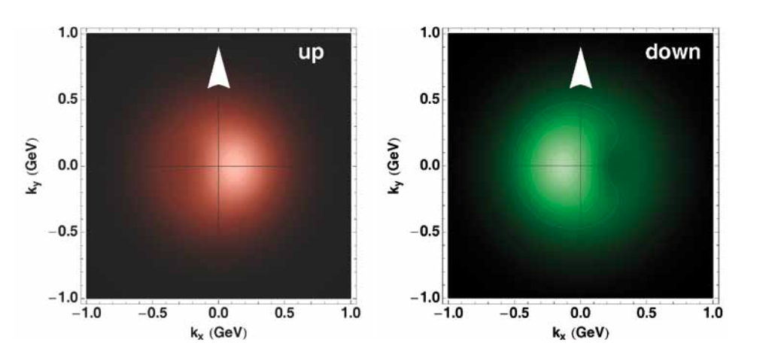
Notes:
Aggiungere range di validita’ per fattorizzazione GPDs

Slide 2
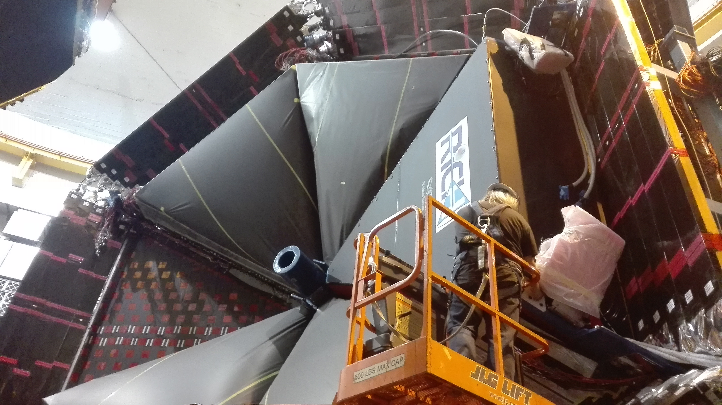
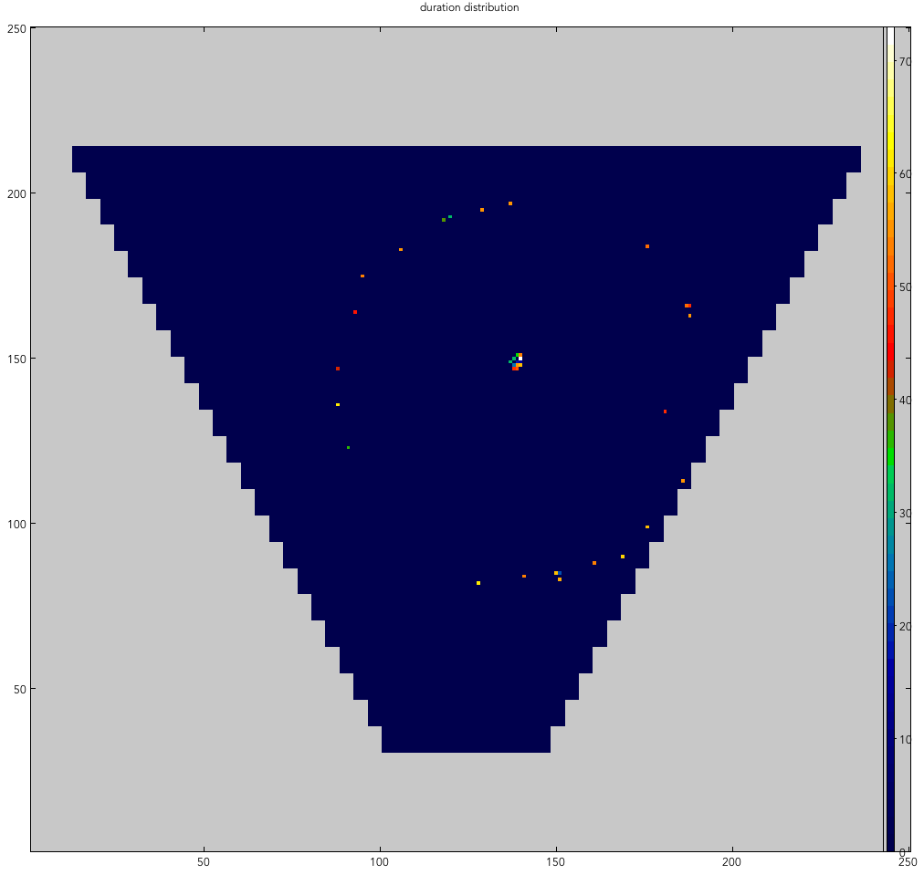
Ring-Imaging Cherenkov
per identificare particelle e dedurne
il sapore dei quark interagenti
Notes:
Aggiungere range di validita’ per fattorizzazione GPDs

Slide 3
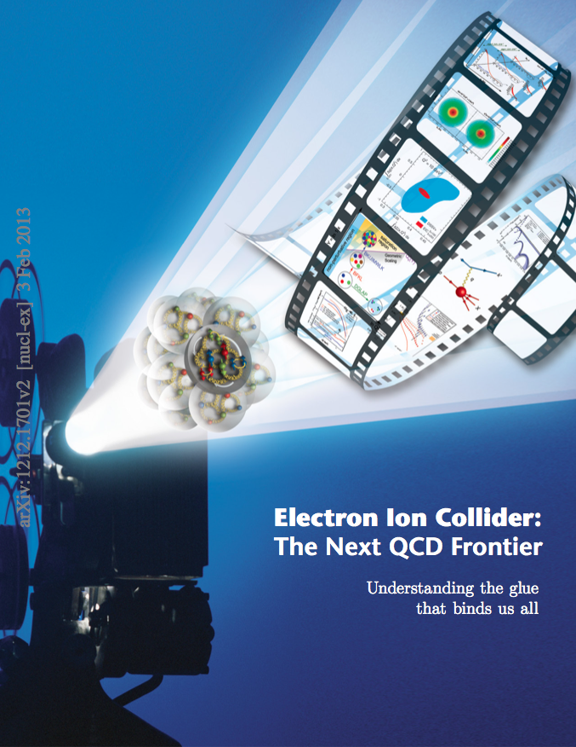
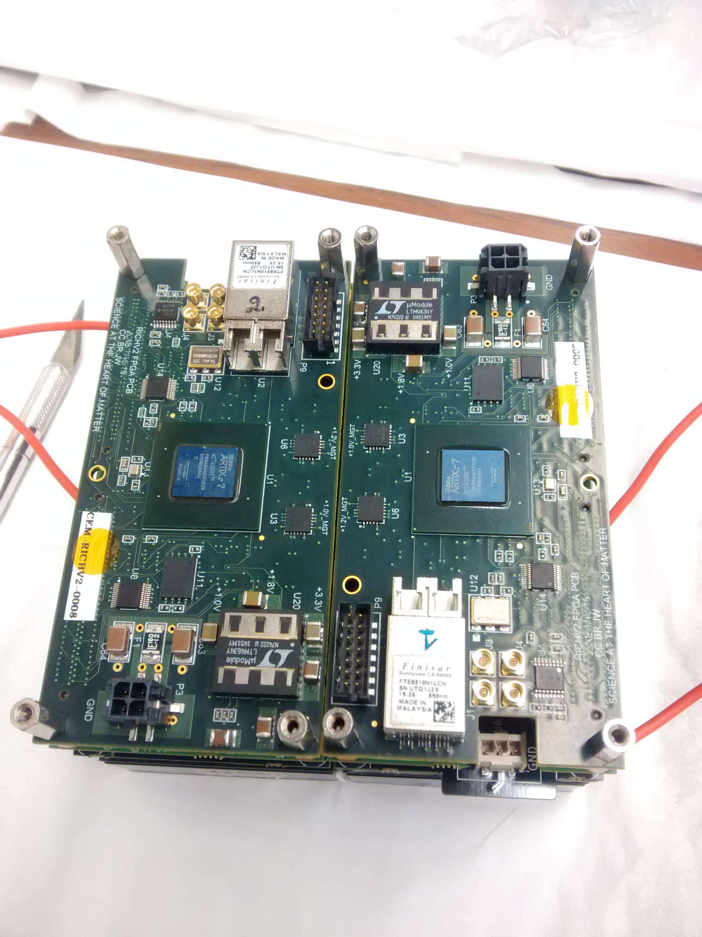
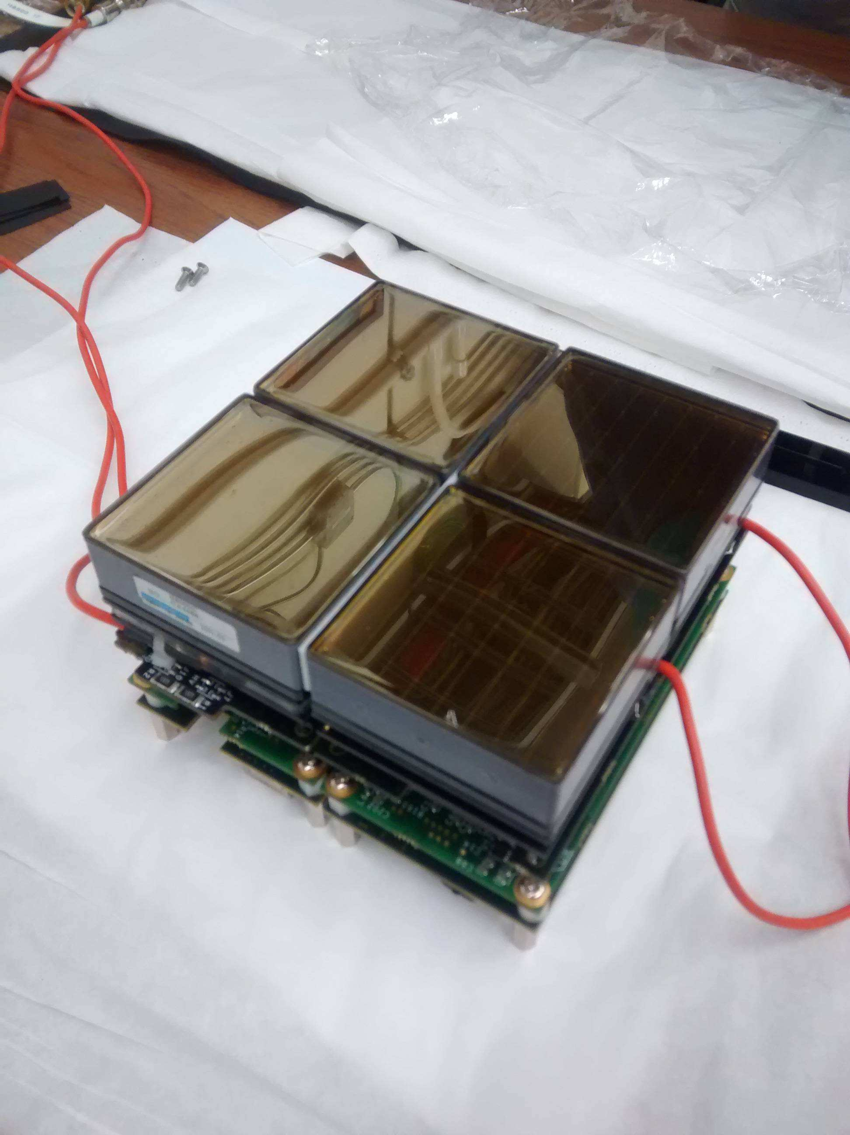
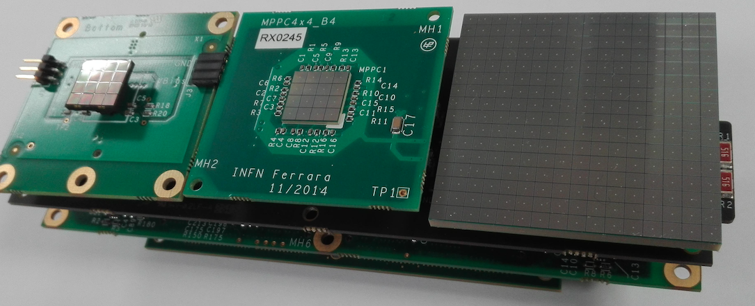
Nuova generazione di rivelatori
Soluzioni per applicazioni
Notes:
Aggiungere range di validita’ per fattorizzazione GPDs

Slide 4
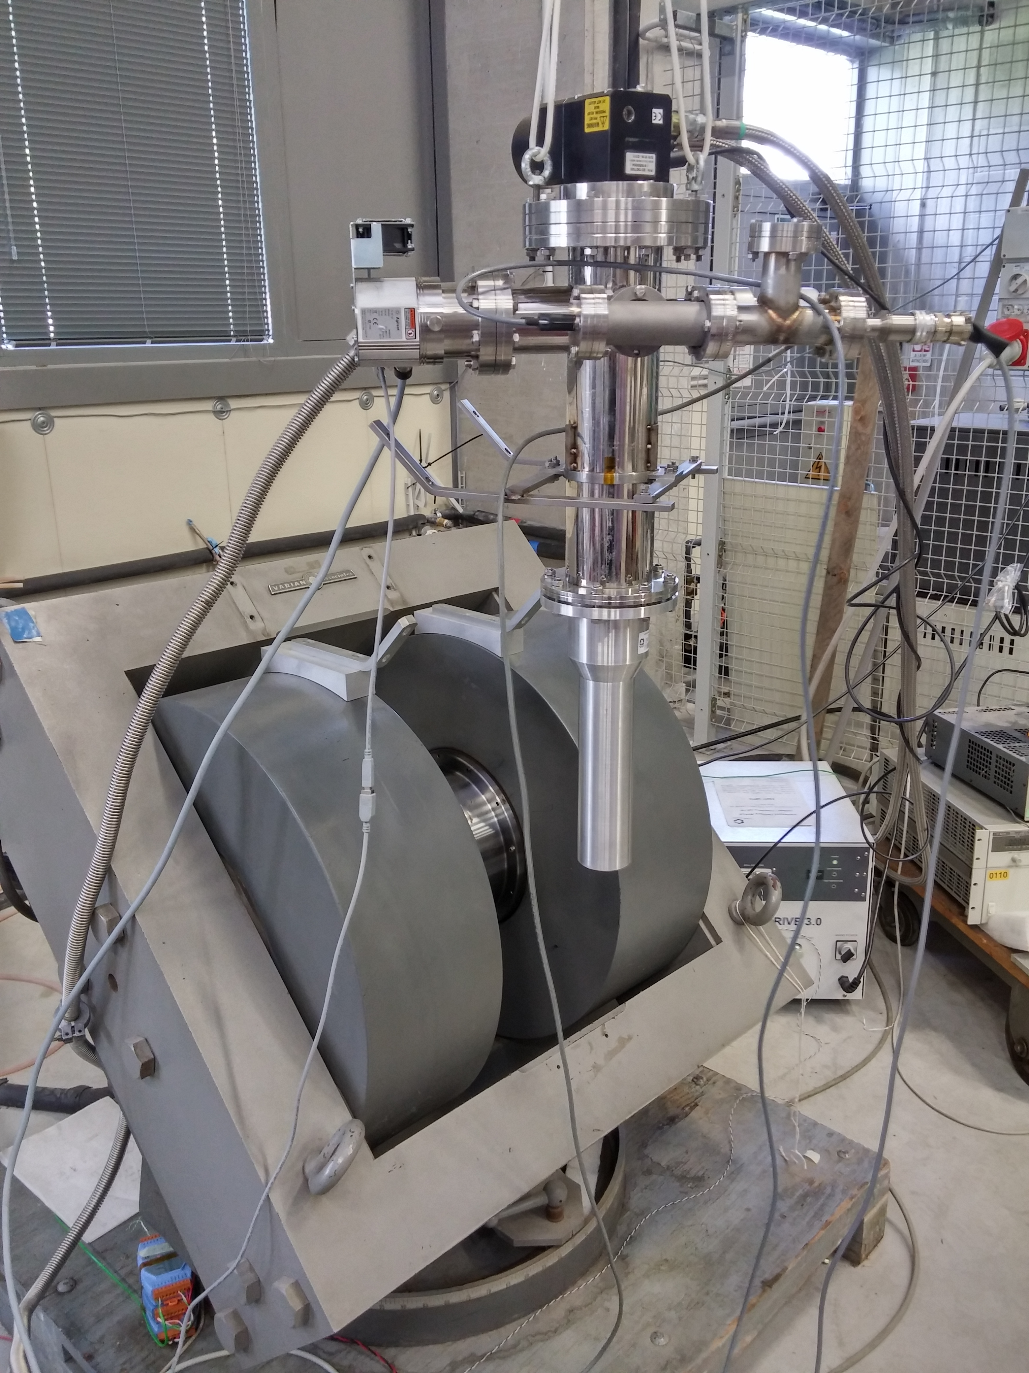
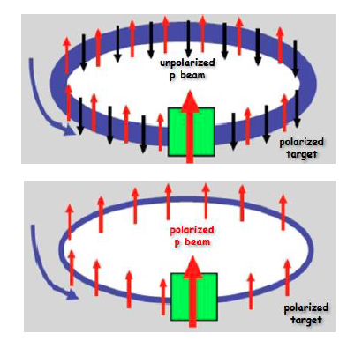
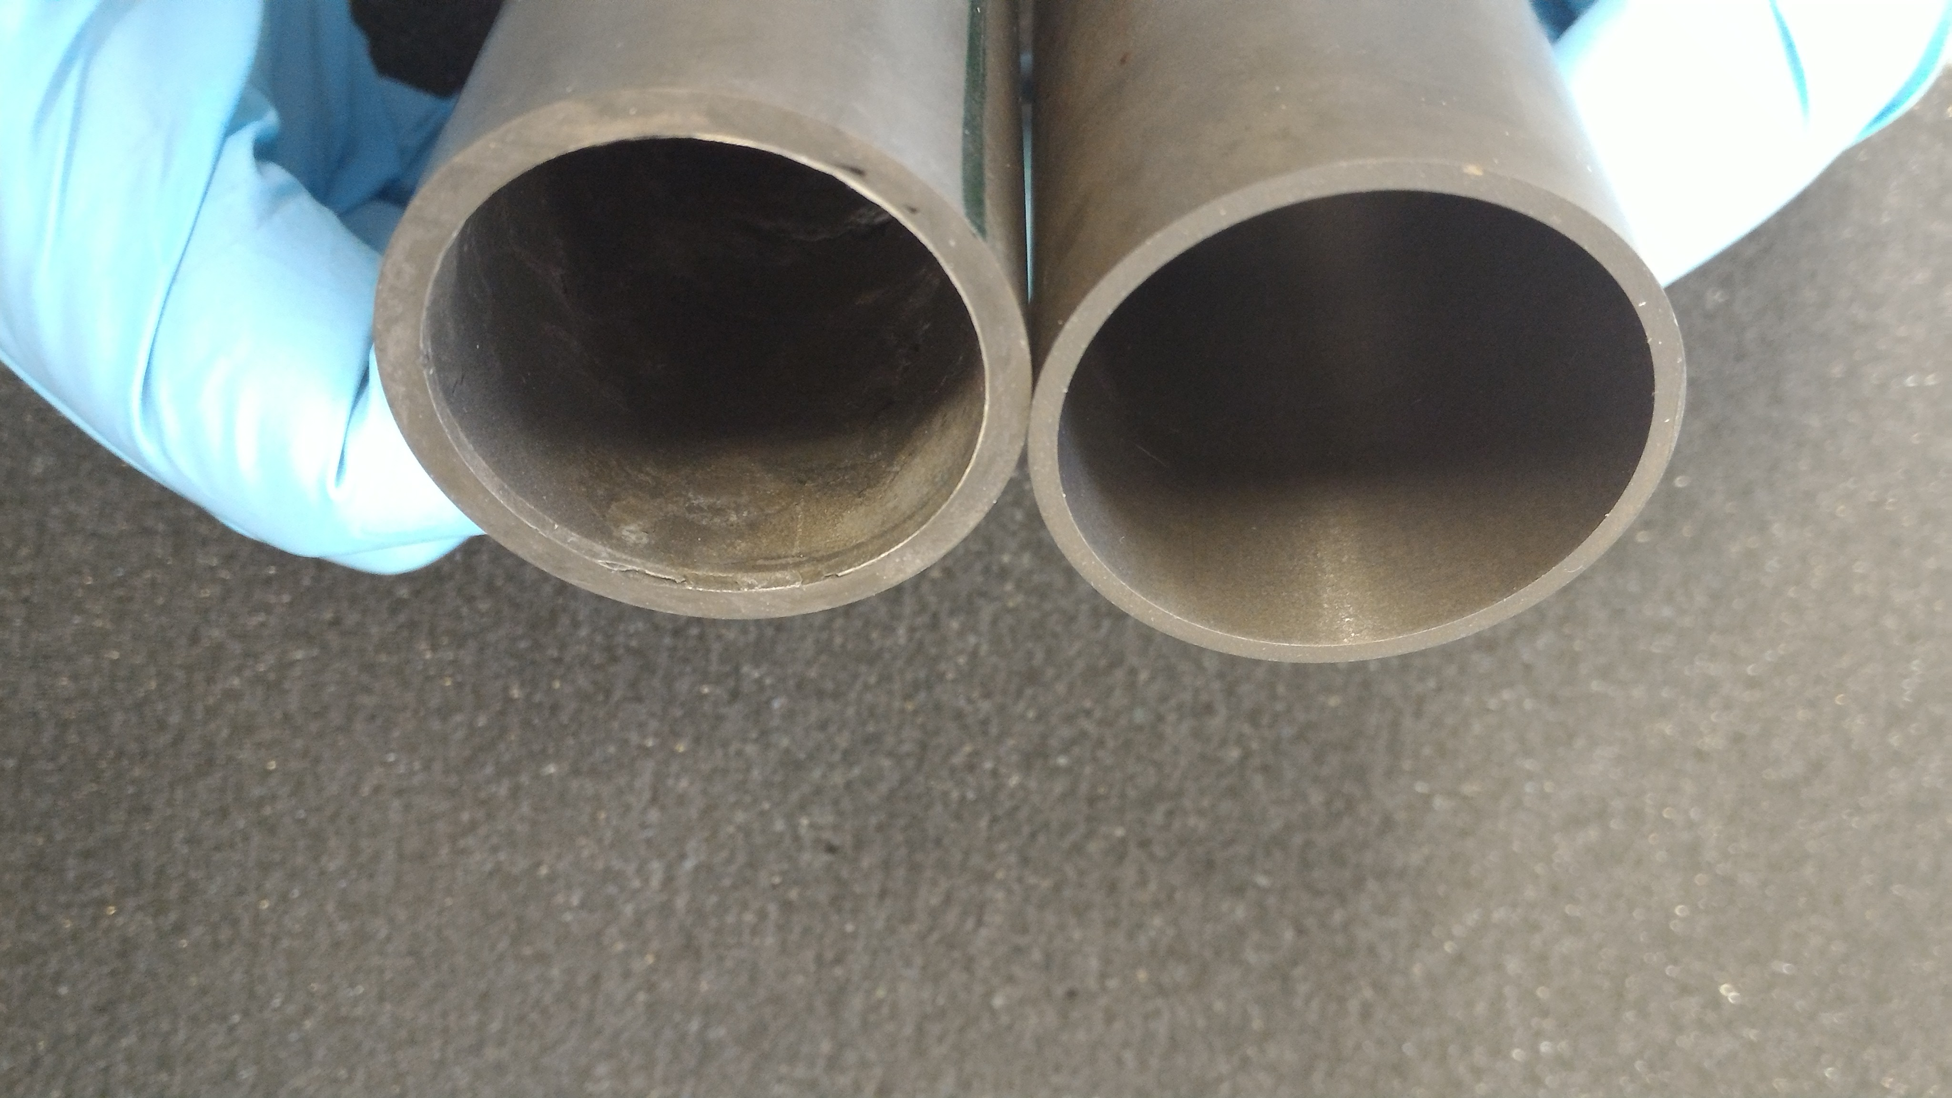
Magneti a bulk di superconduttore
Notes:
Aggiungere range di validita’ per fattorizzazione GPDs

